Slide 1
«Всерасийская акция «Я выбираю спорт, как альтернатива пагубным привычкам»
НОМИНАЦИЯ: «Исследовательская работа»
«Расти здоровым малыш»
Субъект РФ Нижегородская область
Починковский район, с. Починки
МУНИЦИПАЛЬНОЕ КАЗЁННОЕ ДОШКОЛЬНОЕ ОБРАЗОВАТЕЛЬНОЕ УЧРЕЖДЕНИЕ ПОЧИНКОВСКИЙ ДЕТСКИЙ САД №8 ул. Советская д.11
Веден в эксплуатацию с 1988г.
с1988 по сентябрь 2014 г. был ведомственное Газпрома
с 1 сентября 2014г. является муниципальным казенным дошкольным образовательным учреждением
Починковский Детский сад №8
koshkina.galya2016@yandex.ru
Подготовила воспитатель высшей категории
Кошкина Галина Ивановна
с. Починки 2022г.

Slide 2
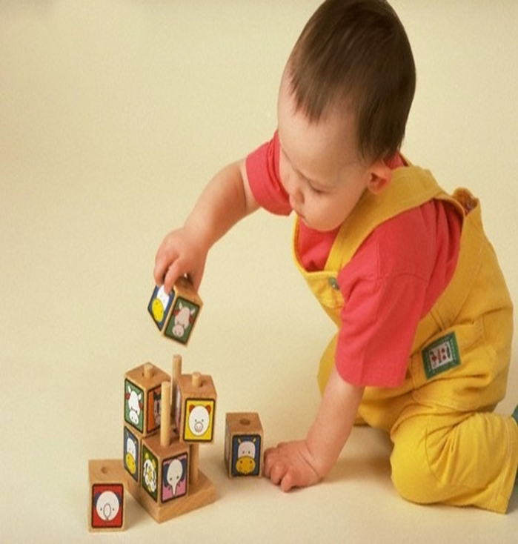
  « Забота о здоровье — это важнейший труд воспитателя. От жизнерадостности, бодрости детей зависит их духовная жизнь, мировоззрение, умственное развитие, прочность знаний, вера в свои силы»
  В. А. Сухомлинский

Slide 3
Актуальность
Поиск методов оздоровления детей в условиях детского сада. Формирование психического, физического, социального здоровья и других качеств, необходимые для всестороннего развития личности развития детей Воспитывать у детей положительное отношение к ЗОЖ Решение проблемы сохранения здоровья детей и интеллекта нации в условиях семьи и общественного воспитания.

Slide 4
Цель: создание в группе условий сохранение и укрепление физического и психического здоровья детей, становление полноценной личности, приобщение к здоровому образу жизни
Задачи:
Формирование навыков здорового образа жизни.
Воспитывать у детей умение взаимодействовать друг с другом в детском коллективе.
Развитие различных видов моторики у детей (общей, мелкой и артикуляционной).
Обеспечение психологической безопасности личности
Развитие правильного речевого и неречевого дыхания.

Slide 5
ГИПОТЕЗА
Дыхательная гимнастика
Дидактические игры
Водные процедуры
Закаливание

Slide 6
МЕТОДЫ ИССЛЕДОВАНИЯ
Теоретический анализ литературы
Интернет ресурсы по данной теме
Анкетирование
Закаливающие процедуры
Работа с родителями

Slide 7
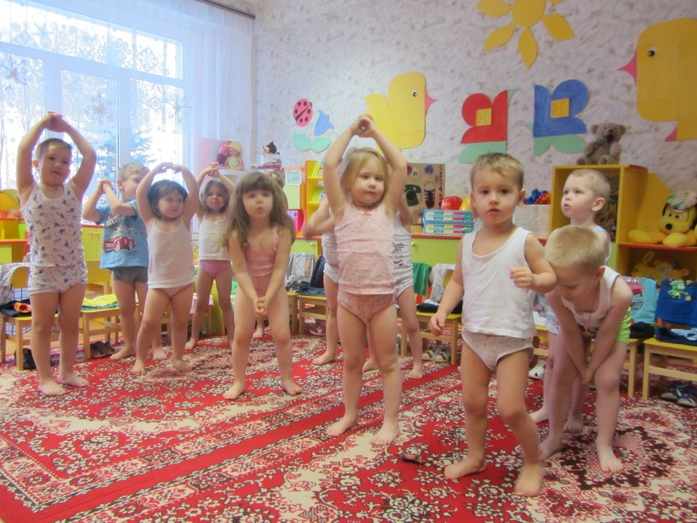
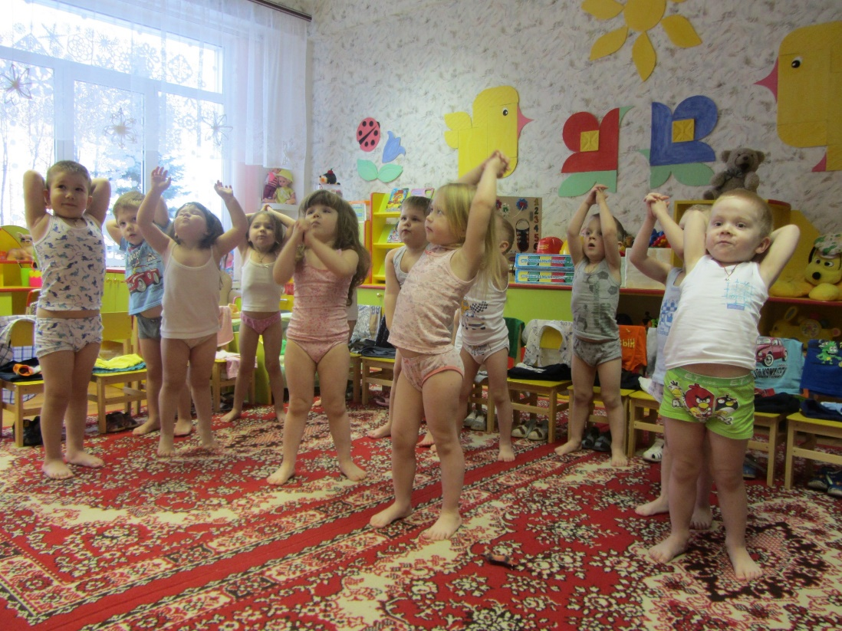
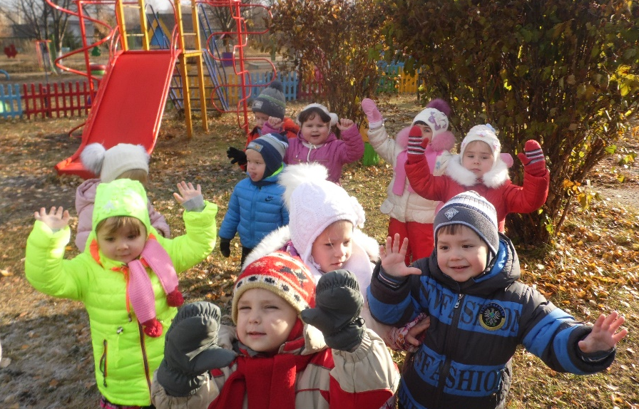
ИСПОЛЬЗУЕМЫЕ ТЕХНОЛОГИИ
Дыхательная гимнастика

Slide 8
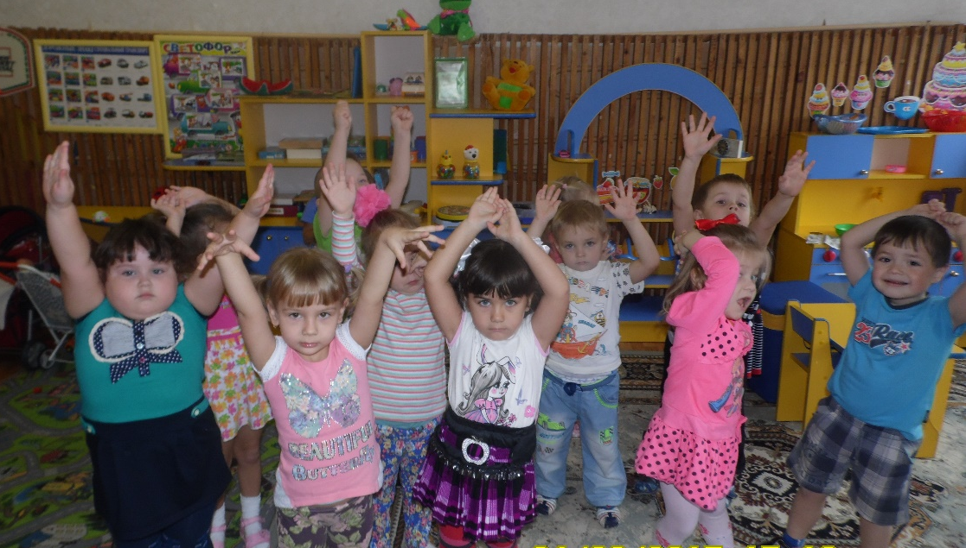
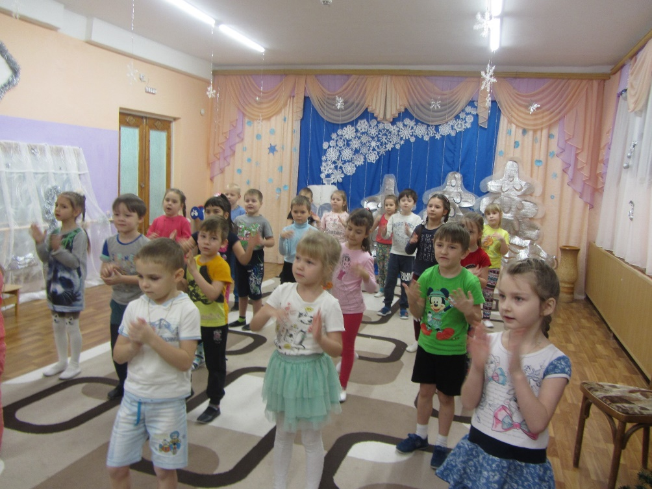
ИСПОЛЬЗУЕМЫЕ ТЕХНОЛОГИИ
Дыхательная гимнастика

Slide 9
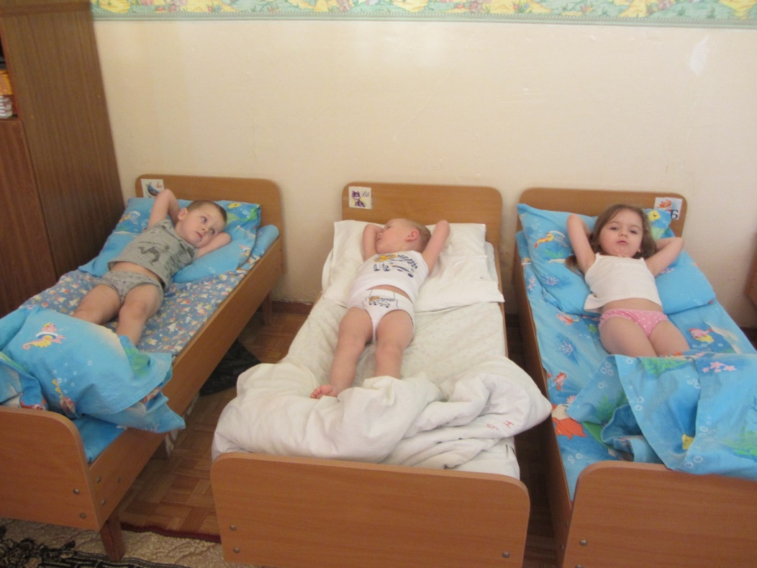
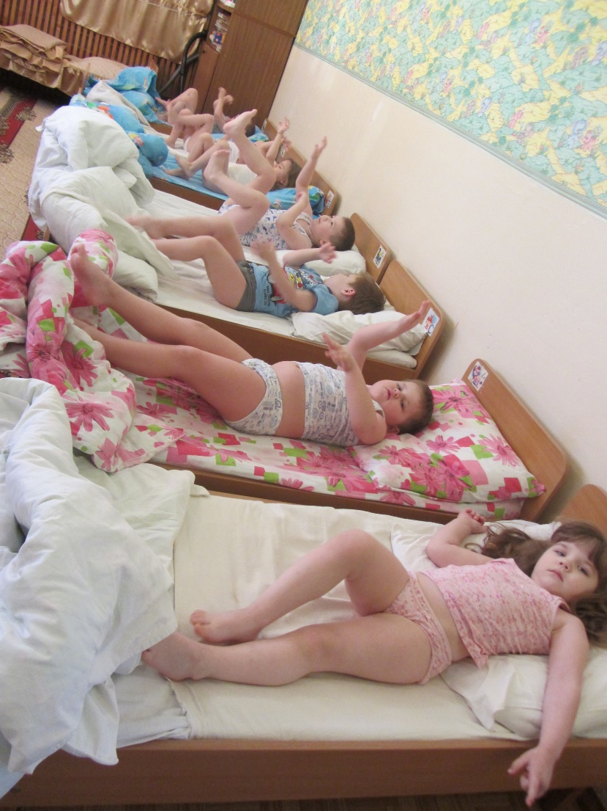
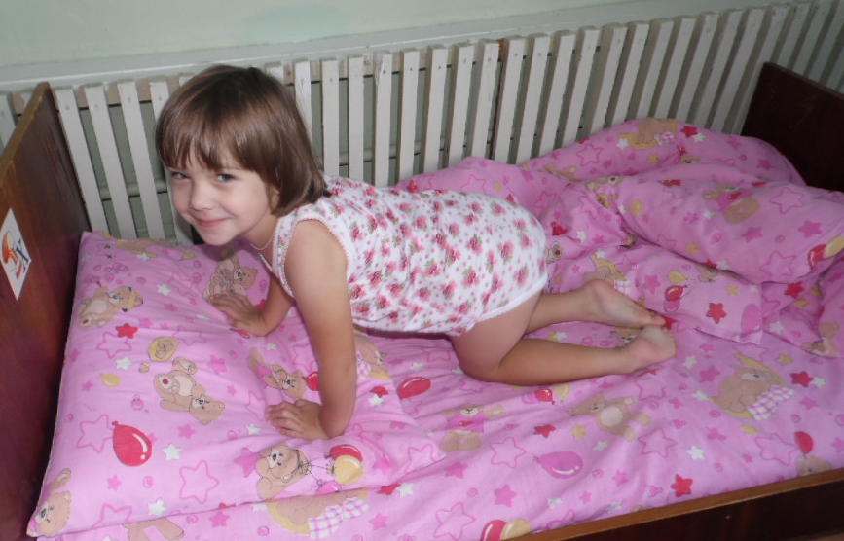
ИСПОЛЬЗУЕМЫЕ ТЕХНОЛОГИИ
Гимнастика пробуждения

Slide 10
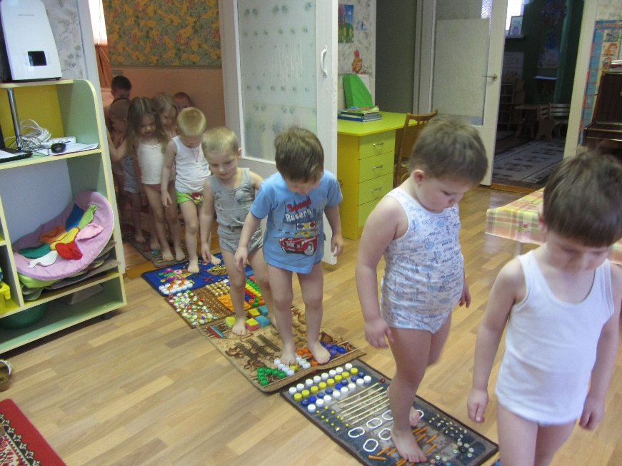
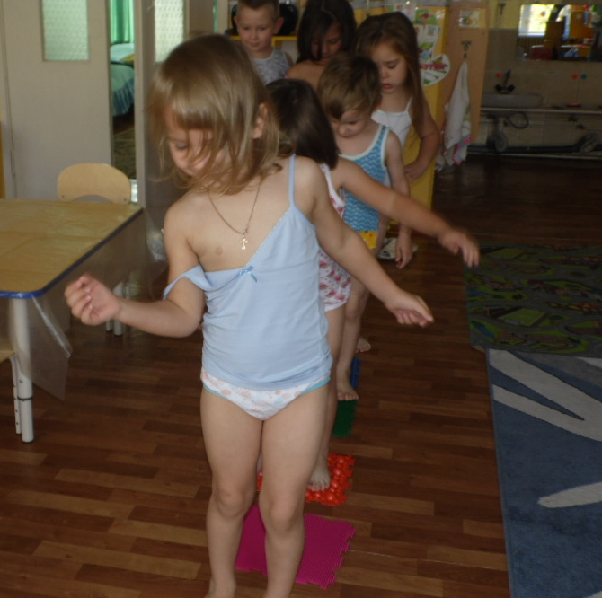
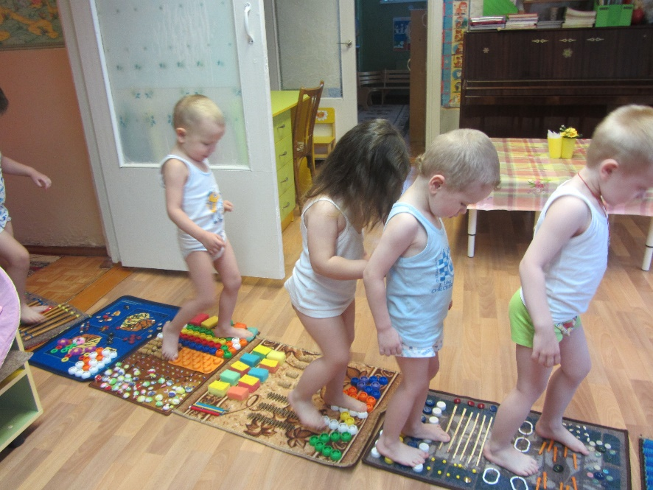
ИСПОЛЬЗУЕМЫЕ ТЕХНОЛОГИИ
Хождение по коврикам

Slide 11
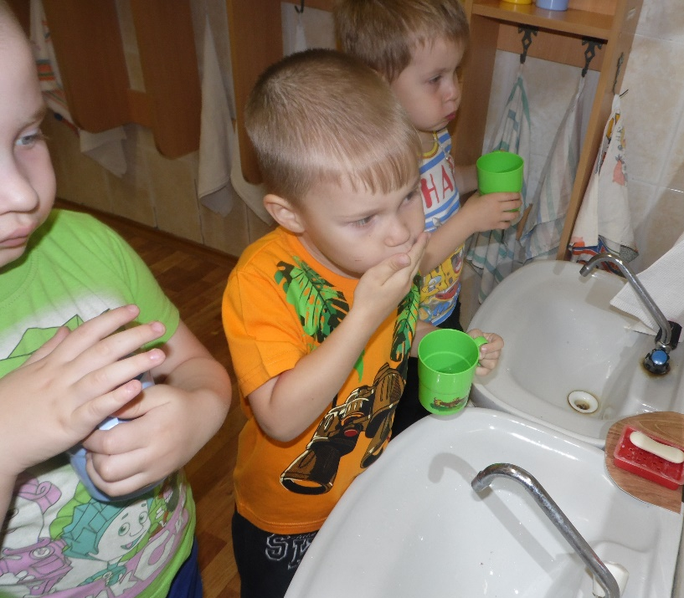
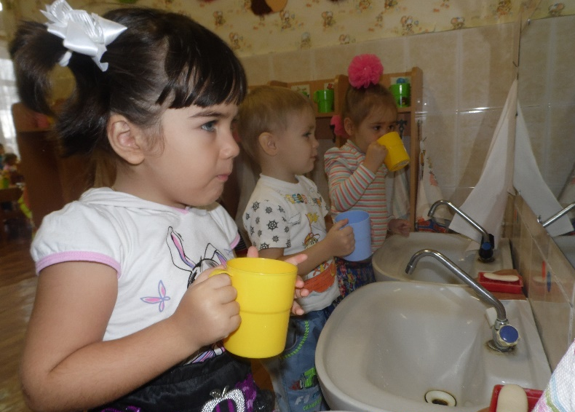
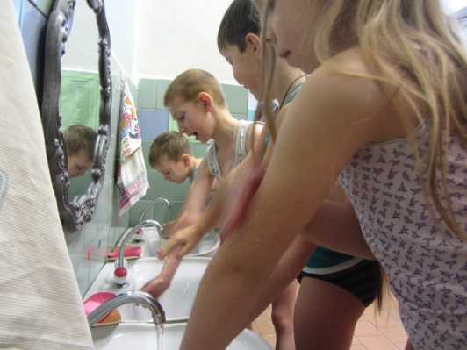
ИСПОЛЬЗУЕМЫЕ ТЕХНОЛОГИИ
Водные процедуры

Slide 12
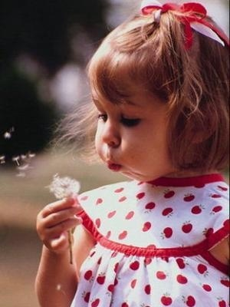
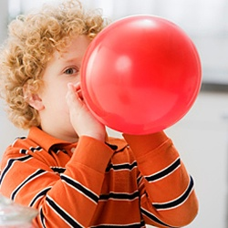
ИСПОЛЬЗУЕМЫЕ ТЕХНОЛОГИИ
Дидактические игры «Мы дышим – значит живем»

Slide 13
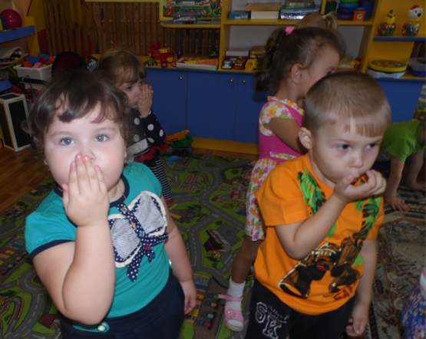
Игры к теме «Мы дышим – значит живем»
Дидактическая игра «Узнай, кто как дышит»
Цель: Предложить детям определить дышит только человек? Привлечь внимание, что растения поглощают углекислый газ, а выделяют кислород. Воспитывать бережное отношение к растениям, желание ухаживать за ними.
Материал: Картинки с изображением рыбы: рыбы, собаки с высунутым языком, дерева, цветов.
Методы и приемы реализации цели: Картинки перевернуты. Ребенок берет одну и рассказывает, дышит ли в природе этот объект, который нарисован, как и чем? Обратить внимание, почему в лесу дышится легче, почему сажают деревья, а в комнате выращивают цветы? Почему в аквариуме тоже сажают растения?

Slide 14
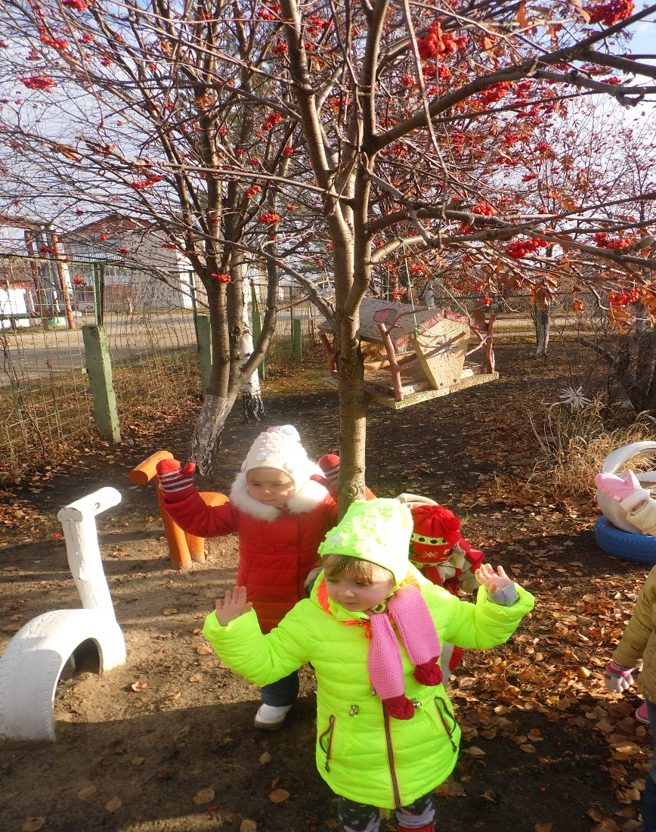
Игры к теме «Мы дышим – значит живем»
Дидактическая игра
«Отгадай, когда человеку легче дышится»
Цель: Дать возможность детям оценить благоприятные и неблагоприятные условия для дыхания.
Материалы: картинки с рисунками: из трубы идет дым, открыта форточка; вокруг дома деревья и сидят на лавочке люди; человек сидит, сгорбив спину и человек с развернутой грудной клеткой; сидит ребенок и грудью наваливается на край стола и др.
Методы и приемы реализации цели: Ребенок берет любую картинку и при оценке пользуется разъяснениями. Например, дым несет грязь и углекислый газ, а кислорода там мало, поэтому форточку лучше закрыть; пошел дождь, смыл с деревьев грязь, и они стали лучше дышать; форточку надо открыть.

Slide 15
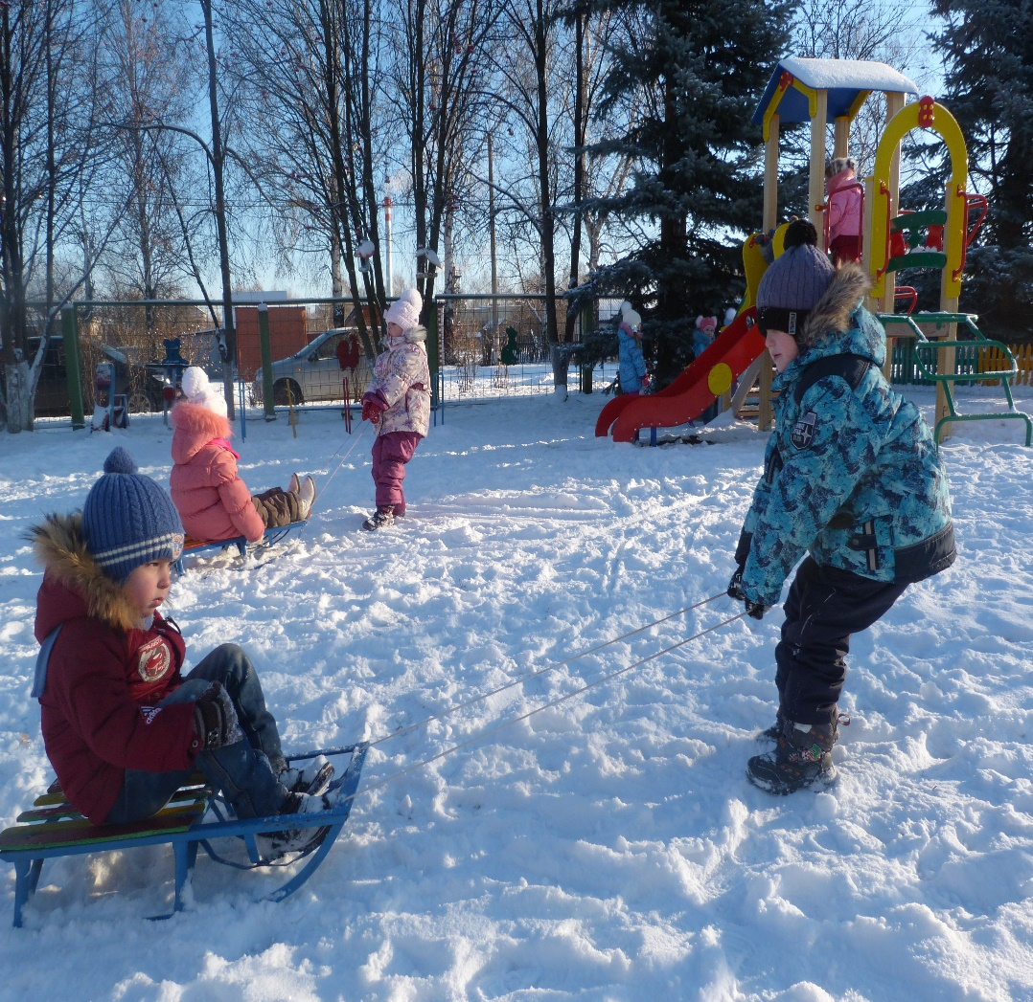
Игры к теме «Мы дышим – значит живем»
Дидактическая игра «Волшебная вата»
Цель: Выделить значимость носового дыхания для предупреждения простудных заболеваний
Материал: комочки ваты
Методы и приемы реализации цели: детям предлагается при помощи носового дыхания сдуть комочки ваты со стола. У кого получится это сделать плавно, не отрывисто, тот сможет сберечь свои органы дыхания от многих заболеваний

Slide 16
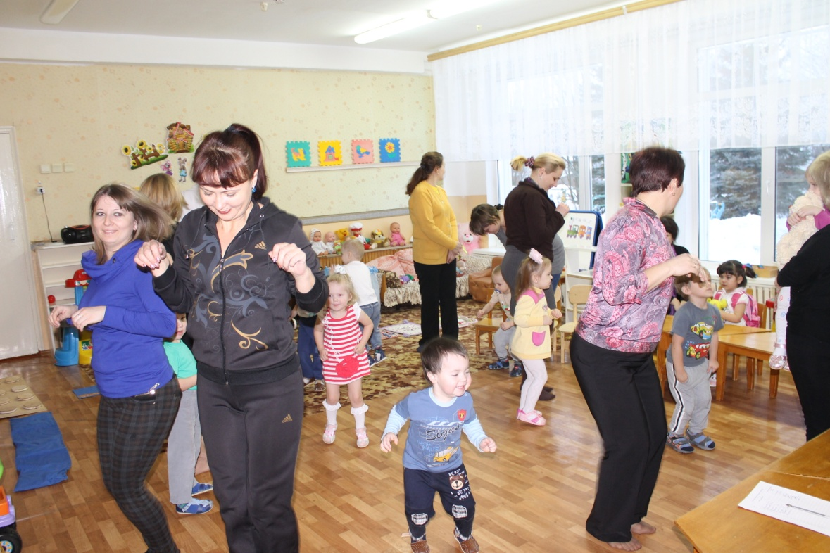
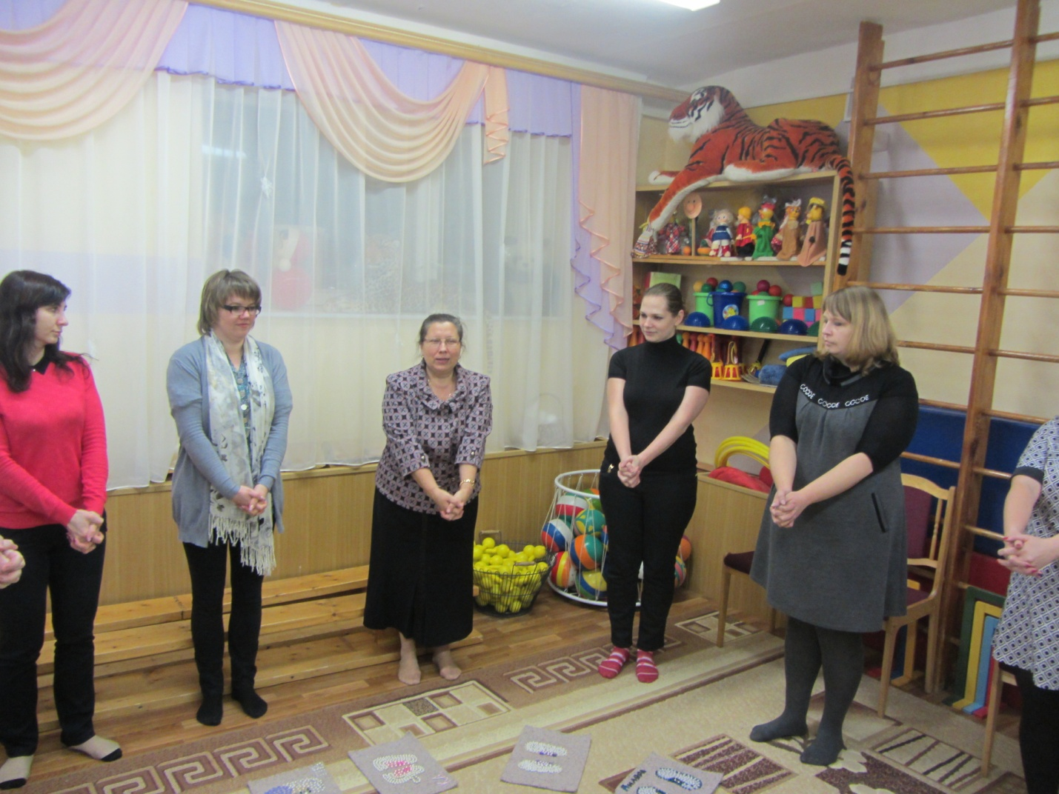
РАБОТА С РОДИТЕЛЯМИ
Мастер класс для родителей:
«Здоровье –это здорово»
Семинар- практикум
«В здоровом теле, здоровый дух»

Slide 17
ПРЕДПОЛОГАЕМЫ РЕЗУЛЬТАТЫ
Основными показателями являются:
снижение показателей заболеваемости детей;
повышение показателей развития физических качеств;
устойчивые показатели психоэмоционального благополучия детей в группе.

Slide 18
ВЫВОДЫ ПО РЕЗУЛЬТАТАМ
Здоровье детей – это будущее страны. Сохранить и улучшать здоровье детей – это огромная каждодневная работа, начиная с рождения. И особое значение принадлежит первым годам жизни ребенка.
Первые годы жизни ребенка – важный этап в его формировании. Каким будет взрослый человек по своим физическим и умственным способностям, нравственным качествам, в большей степени зависит от этого периода.
Работа,в группе где дети часто болели, я пришла к выводу: частично, проблемы здоровья детей можно решать в детском саду не путем превращения ДОУ в лечебное учреждение, а за счет более широкого включения в воспитательно-образовательный процесс инновационных оздоровительных технологий, позволяющих не просто предупредить болезнь, а гарантировать любому ребенку, посещающему детский сад, здоровье.
Система оздоровления детей, которую мы рассказали, позволили сократить число случаев заболеваний по причине простуды, двигательная деятельность детей эффективно развивается, а здоровье сохраняется и укрепляется при условии систематической работы по физическому воспитанию и оздоровлению с применением инновационных форм физкультурно-оздоровительных мероприятий и создания психоэмоционального и физического комфорта для детей

Slide 19
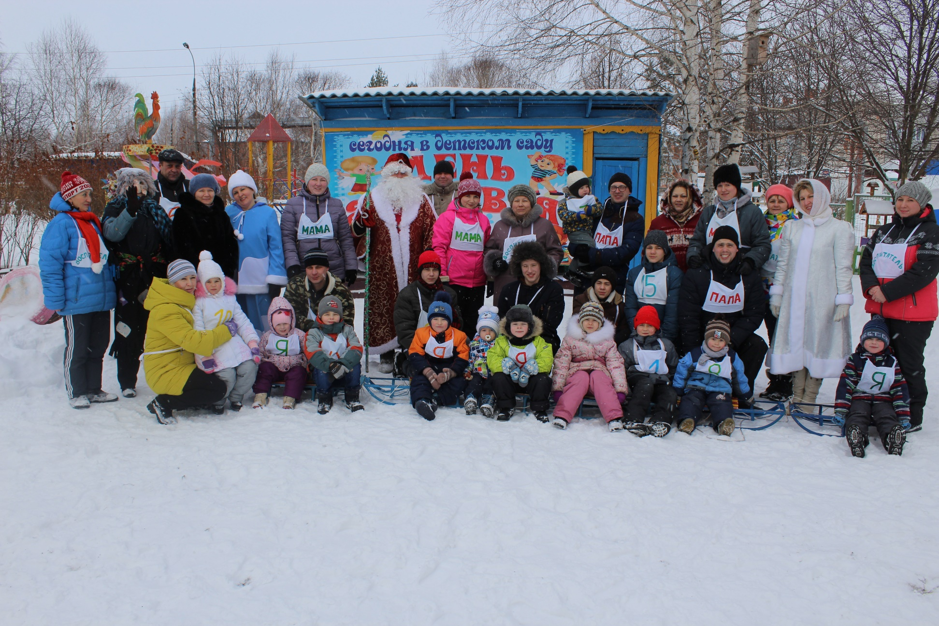
БУДЬТЕ ЗДОРОВЫ!!!

